Slide 1

Maestría en Gestión Sustentable de Recursos Naturales
Gestión de Proyectos Ambientales
Jaime Cevallos Garcés
Febrero 2017

Slide 2
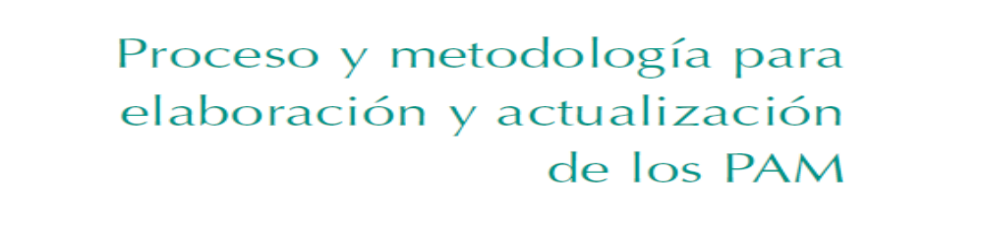
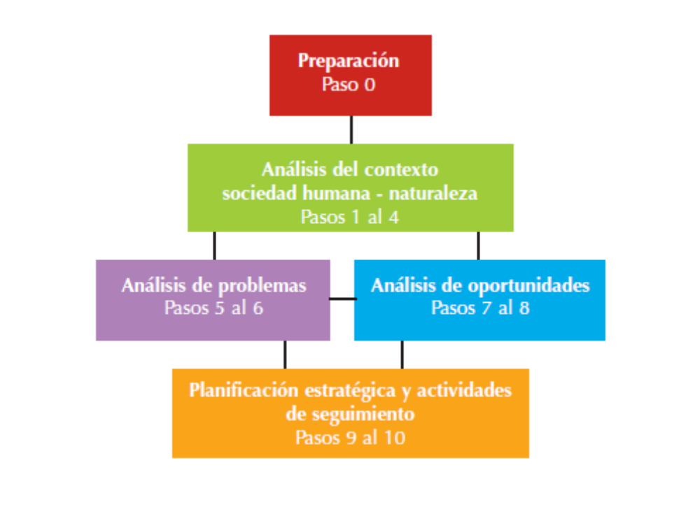

Slide 3
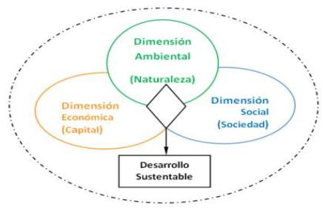
ECOMAPEAMIENTO

Slide 4
¿Como son elaborados los diagnósticos institucionales?
Contratación de empresas especializadas y caras
Producto final: listas o tablas de organizaciones sin información sobre gestión
No se conoce el grado de importancia de cada institución
No se conoce el grado de inter-dependencia entre las instituciones
D:\Meus Documentos\Viviane Junqueira\Programa Mata Atlântica\Corredor Central\Veracel\Relatórios_Veracel\SilveCosulte Relatorio1.doc

Slide 5
Por que el ecomapa es utilizado como herramienta de diagnóstico?
Puede ser realizado por cualquier miembro del equipo
Producto final: análisis de los processos y mapa de relaciones
Presenta una vision gráfica del contexto donde se actuará
Permite conocer y entender los conflictos (conocidos y desconocidos)
El tiempo entre la elaboración y el producto final es corto
Facilita el proceso de toma de decisiones

Slide 6
Para que sirve un ecomapa?
Establecer el grado de interdependencia entre diferentes actores sociales
Realizar un estudio de la interacción de la organización con su ambiente
Identificar relaciones actuales y potenciales de personas e instituciones em redes de articulación e información
Evaluar el desarollo las relaciones con socios

Slide 7
Orígenes del ecomapa
Diagrama de Venn-Euler - Teoria de la organización de los conjuntos
A
C
B
Contiene
Esta contenido
Intersección
No esta contenido

Slide 8
Orígenes del ecomapa
Mapa de riesgos ambientales en empresas – Comunidad Europea
Observar y ubicar
Recolectar informaciones
Evaluar y estimar
Indicadores e informe

Slide 9
Orígenes del ecomapa
Epidemiologia – Salud comunitaria
La familia es um sistema en constante transformación
La familia es un sistema activo que se autogobierna
La familia es un sistema abierto en interaccion con otros sistemas

Slide 10
Abordaje sistémica y ecomapeamiento
Ecosistemas
Equilibrio
Interdependencia
Sobrevivencia
Participación
Emancipacíon
=
Todo sistema vivo es una red de trabajo..
F. Capra

Slide 11

Gracias!!!!

